Slide 1
第十章 模数(A/D)和数模(D/A)转换
了解控制系统的基本流程
了解每个环节的功能及实现方法
理解A/D和D/A转换的原理
掌握DAC0832和ADC0809的结构及与CPU的连接方法
学会使用A/D和D/A组成简单控制系统

Slide 2
10.1 概述
模拟量I/O接口的作用：
实际工业生产环境——连续变化的模拟量
例如：电压、电流、压力、温度、位移、流量
计算机内部——离散的数字量： 二进制
工业生产过程的闭环控制
数字量
模拟量
D/A
执行元件
被控对象
计算机
数字量
A/D
传感器
模拟量

Slide 3
概述
一、一个实时控制系统
信号
处理
多路开关
采样保持
传感器
A/D
转换
控
制
对
象
I/O接口
计算机
变送器
信号
处理
执行机构
多路开关
D/A转换
I/O接口
传感器（Transducer、Sensor）
    非电量→电压、电流

Slide 4
概述
变送器（Transformer）
    转换成标准的电信号
信号处理（Signal Processing）
    放大、整形、滤波
多路转换开关（Multiplexer）
    多选一
采样保持电路（Sample Holder，S/H）
    保证变换时信号恒定不变
A/D变换器（A/D Converter）
    模拟量转换为数字量
D/A变换器（D/A Converter）
    数字量转换为模拟量

Slide 5
概述
二、采样、量化和编码
采样：按相等的时间间隔从模拟信号上截取一系列离散电压瞬时值。
量化：按分层原理，将截取的值数量化。分层值N越大，量化值越接近于实际值。
编码：将量化的数值用二进制数表示出来。
四、采样保持器
1 、采样过程: 将模拟信号加到采样器输入端，使得在输出端得到一个脉冲序列。

Slide 6
概述
四、 采样保持器
2 、采样保持: 如果模拟信号变化比较快, 为了保证转换精度, 就要在A/D之前加上采样保持电路, 使得在转换期间保持模拟输入信号不变。
若A/D转换器的速度比较模拟信号变化速度高很多倍, 则在A/D芯片之前可不加采样保持电路。可将模拟信号直接加到A/D转换器上。
比如，ADC0809转换时间为100μs, 要求模拟输入信号在100μs之内基本不变。

Slide 7
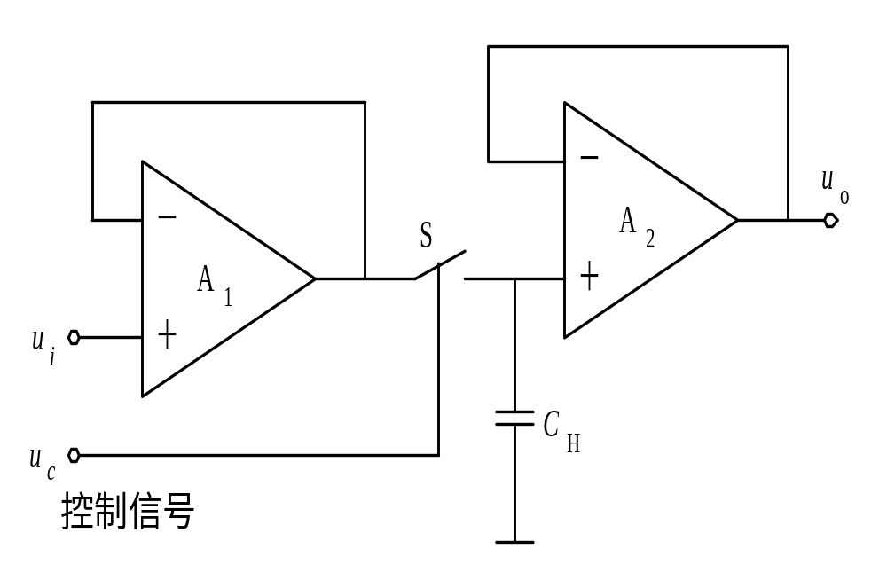
采样保持器

Slide 8
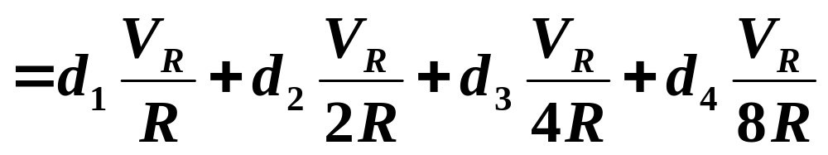
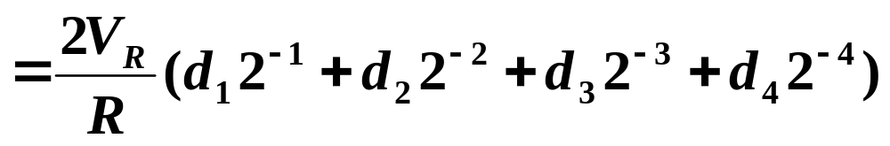
11.2 D/A转换器
一、D/A转换器原理
d₁
d₂
d₃
d₄
d_{1、}d_{2 、}d_{3 、}d₄表示对应开关S₁ ~ S₄的状态。
V_{R}
I₁
I₂
I₃
I₄
d_{i} = 0表示对应开关S_{i}断开；
d_{i} =1表示对应开关S_{i}闭合。
权电阻网络
R
2R
4R
8R
R_{f}
S₁
S₂
S₃
S₄
I_{f}
V_{O}
I_{O}
+
I_{O}=
d₁ I₁ + d₂ I₂ + d₃ I₃ + d₄ I₁

Slide 9
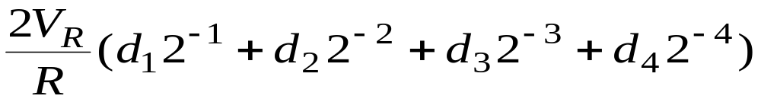
d₁
d₂
d₃
d₄
D/A转换器原理
V_{R}
I₁
I₂
I₃
I₄
R
2R
4R
8R
R_{f}
S₁
S₂
S₃
S₄
I_{f}
V_{O}
I_{O}
+
I_{O}=
V_{O}= − R_{f} I_{f}
= − R_{f} I_{O}
取R_{f} =R/2
则：
V_{O}= − R_{f}I_{O}
= − V_{R}(d₁2⁻¹+ d₂2⁻² + d₃2⁻³ + d₄2⁻⁴)
= − V_{R}*(d₁*2³+d₂*2²+d₃*2¹+d₄*2⁰)/2⁴
Vo= − V_{R}*N/2^{n}

Slide 10
D/A转换器
二、D/A转换的主要性能指标
1 、输入数字量: 码制、数据格式和逻辑电平。
2 、输出模拟量: 电流和电压。多数为电流型，如DAC0832即为电流型，靠外接运算放大器转换成电压。
3 、分辨率: 数据发生1LSB变化时所对应的输出电压的变化。
与输入数字量的位数n的关系为：
❒ =FSR/2^{n}
FSR(Full Scale Range)为D/A转换器满量程输出电压。
8位D/A转换器的分辨率=FSR/256=0.39%FSR
12位D/A转换器的分辨率FSR/4096=0.0244%FSR

Slide 11
D/A转换器
二、D/A转换的主要性能指标
4 、精度: 实际输出值与理论值之间的最大偏差。
用最大的静态转换误差的形式表示。
这个转换误差应包括非线性误差、比例系数误差以及漂移误差等综合误差，它反映了实际输出电压与理论输出电压之间的接近程度。
通常用此偏差与满量程的百分比来度量，如0.05% FSR。一般D/A转换器的误差不超过1/2LSB。
5 、建立时间：也称为稳定时间。指从数字量输入到建立稳定的输出电压或电流的时间。

Slide 12
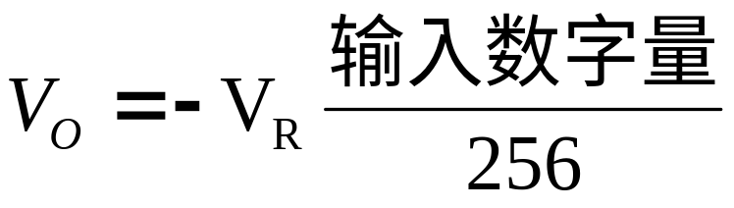
D/A转换器
三、几种D/A转换器
1. AD7524
8位电流输出型D/A转换器。
CMOS工艺制作，精度为1/8LSB
+5V
+5V
I/V转换
D/A转换
+V_{S}
D₇~D₀
V_{REF}
V_{DD}
R_{f}
I_{O1}
AD7524
I_{O2}
+
V_{O}
CS
WR
GND
- V_{S}
来自译码器
IOW
可通过编程，利用数/模转换器输出特定波形。

Slide 13
D/A转换器
三、几种D/A转换器
例1. 设DAC的端口地址为80H，输出0V~4.98V线性增长的周期性锯齿波。
START: MOV AL, 0FFH
AGAIN: INC AL
OUT 80H, AL
JMP AGAIN
首先计算数字量N
N=(V_{o}/V_{R})*2^{n}
CALL DELAY
+5v
0v

Slide 14
D/A转换器
例2. 要求用AD7524的转换电路，形成正向和反向三角波，波形下限为0.5V,上限为2.5V。V_{R}=+5V
分析： 1LSB=5V/256=0.019V
下限：0.5V/0.019=26=1AH
上限：2.5V/0.019=128=80H
START: MOV AL, 1AH
UP : OUT 80H, AL
INC AL
CMP AL, 81H
JNZ UP
DEC AL
DOWN: OUT 80H, AL
DEC AL
CMP AL, 19H
JNZ DOWN
JMP START
+2.5v
+0.5v

Slide 15
D/A转换器
三、几种D/A转换器
2. DAC0832
特性：8位电流输出型D/A转换器；CMOS工艺，±1LSB
内部结构
转换时间1μs, 双缓冲
8
8位
输入
寄存器
8位
DAC
寄存器
8位
D/A
转换器
V_{REF}
4~7
12
11
I_{OUT2}
输
入
数
据
D₇~D₀
I_{OUT1}
13~16
ILE
19
o
o
LE2
&
LE1
9
R_{FB}
3
CS
1
o
A_{GND}
o
&
启
动
转
换
WR₁
20
V_{CC}
2
18
10
WR₂
o
&
D_{GND}
o
XFER
17
Notes:
VREF=-10~+10V,VCC=5~15V

Slide 16
D/A转换器
2. DAC0832
工作方式：直通式、单缓冲式、双缓冲式。
(1) 直通式:
ILE接高电平，
CS、WR₁、WR₂、XFER接低电平
即：使两个内部寄存器都处于直通状态。模拟输出始终跟随输入变化。
不能直接与数据总线连接，需外加并行接口(如74LS373、8255等)。因此，很少用。
(2) 单缓冲式:
将两个寄存器中的一个接成直通方式。CPU只需一次写入即开始转换，控制比较简单。

Slide 17
D/A转换器
2. DAC0832
(3) 双缓冲式:
转换要有两个步骤：
将数据写入输入寄存器， CS=0、WR₁ =IOW、ILE=1
将输入寄存器的内容写入DAC寄存器， WR₂ =IOW、 XFER =0
优点：a) 数据接收与D/A转换可异步进行；
b) 可实现多个DAC同步转换输出
——分时写入、同步转换。

Slide 18
D/A转换器
2. DAC0832
(3) 双缓冲式:
例1：
DAC 0832
D₇~D₀
ILE
V_{REF}
地址总线
+
地址
译码器
320H
CS
WR₁
XFER
WR₂
321H
IOW
MOV DX, 320H ；指向输入寄存器
MOV AL, DATA ；输入被转换的数据
OUT DX, AL ；数据打入输入寄存器
INC DX ；指向DAC寄存器
OUT DX, AL ；选通DAC寄存器，相当于启动D/A ；转换器

Slide 19
D/A转换器
2. DAC0832
(3) 双缓冲式:
例2：需要同步进行D/A转换的多路系统
3路DAC系统图：
ILE
D₇~D₀
+
80H
CS
XFER
WR₁
WR₂
地址译码
81H
ILE
82H
D₇~D₀
+
83H
CS
XFER
WR₁
WR₂
ILE
D₇~D₀
+
CS
XFER
WR₁
WR₂
WR

Slide 20
11.3 A/D转换
将连续变化的模拟信号转换为数字信号。
主要性能指标：
分辨率、精度、转换速率等
常用的A/D转换方法有计数法、双斜积分法、逐次逼近法等。

Slide 21
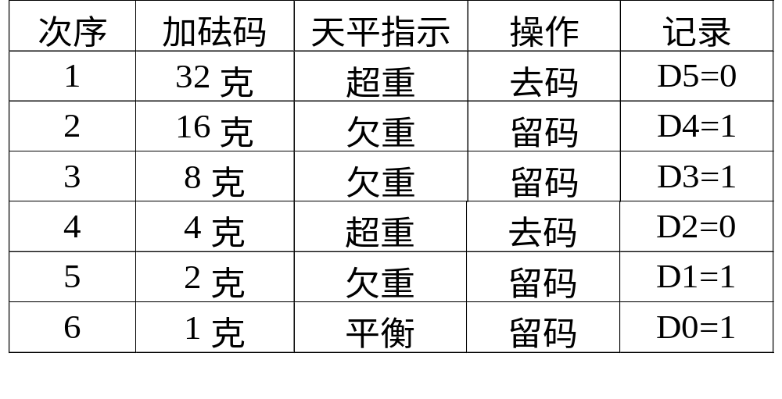
A/D转换
一、A/D转换器原理
逐次逼近式模/数（A/D）转换器原理
将输入电压与一组利用参考电压分层得到的量化电压进行比较，从最大量化电压开始，由粗到细逐次比较，直到两者之差小于某一数值。
比较过程与天平的称重过程相似。若一台天平具有32克、16克、 8克、 4克、 2克和1克等6种砝码，需要称量的物体重量为27.4克。
M=D5*32+D4*16+D3*8+D2*4+D1*2+D0*1=27（克）

Slide 22
A/D转换
一、A/D转换器原理
逐次逼近式A/D转换器基本组成
Vi
+
-
控制逻辑
SAR
CLK
控制逻辑(SAR)：移位寄存器、数据寄存器、时序电路及去留码逻辑电路；
输
出
数
据
缓冲器
DAC
VR
逐次逼近式A/D转换器原理框图
比较器：对输入电压与电子砝码进行比较，并由控制逻辑决定该砝码的去留。
DAC:产生电子砝码；

Slide 23
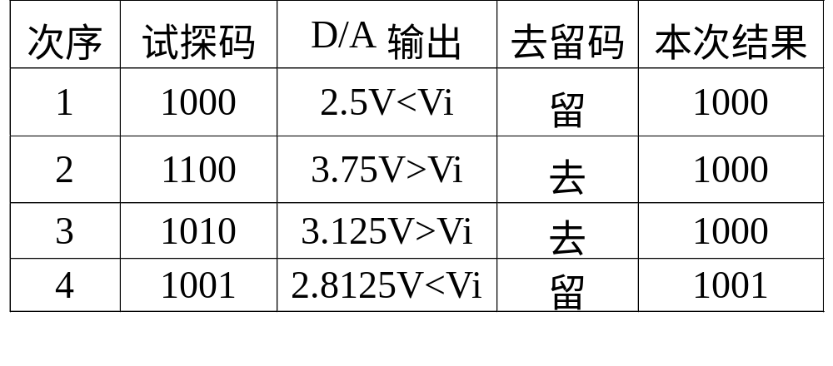
Vi
+
-
控制逻辑
SAR
CLK
设转换器的位数n=4，参考电压5V,则相应的电子砝码分别为2.5V、1.25V、0.625V、0.3125V。若Vi=3V
输
出
数
据
缓冲器
DAC
VR
逐次逼近式A/D转换器原理框图

Slide 24
转换时间的计算
逐次逼近法每进行一次比较，即决定一个码的去留（0或1）。对于8位的A/D转换器，一次比较需要8个时钟脉冲，所以8位转换器完成一次转换需要8*8=64个CLK。

Slide 25
A/D转换
0809内部结构框图
START EOC CLK
OE
模拟输入通道
IN7
IN6
IN5
.
.
.
8路模拟开关
时序与控制
8选1
逐次逼近寄存器SAR
三态输出锁存器
D7
.
.
.
D0
IN0
比较器
ADDC
ADDB
ADDA
ALE
地址锁存及
译码
树状开关
D/A
电阻网络
V_{REF}(-)
V_{REF}(+)

Slide 26
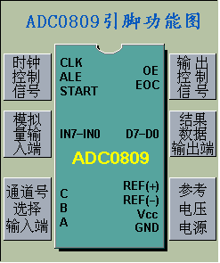
A/D转换
二、典型的A/D转换器
ADC0809
8路模拟输入、8位字长、逐次逼近型、转换时间64个时钟周期、内置三态输出缓冲器
典型时钟脉冲为640KHZ，
一路转换需100µs
Notes:
CLK：时钟输入（10KHz～1.28MHz）

Slide 27
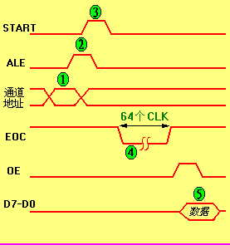
A/D转换
1. ADC0809
1、选择通道，即通道号送入ABC
2、给START、 ALE输入正脉冲，锁存通道并启动转换
3、转换开始后，EOC变低；过大约64个CLK，转换结束，EOC变高
4、转换结束后，设法使OE变成高电平，打开输出缓冲器，使数据出现在数据线上并读入累加器（读取转换结果）
工作时序

Slide 28
A/D转换
ADC0809与PC总线的接口
需要考虑如下几方面
①输入通道号的确定：由地址线确定；由数据线确定
②数据线的连接：直接接CPU；由并行接口芯片8255接至CPU
③启动转换信号的连接：由地址译码信号及写信号 ；8255的引脚
④状态信号EOC端的连接：接至其中一根数据线；给8259A的中断请求引脚

Slide 29
A/D转换
模拟信号输入端IN_{i}
ADC0809
单路输入
    模拟信号可固定连接到任何一个输入端
    地址线根据输入线编号固定连接，如图：
IN4
输入
+5V
ADDC
ADDB
ADDA
多路输入
    模拟信号按顺序分别连接到输入端
    要转换哪一路输入，就将其编号送到地址线上(动态选择)
ADC0809
输入0
IN0
IN1
IN2
IN3
IN4
输入4
CPU指定
通道号
ADDC
ADDB
ADDA

Slide 30
A/D转换
地址线ADDA-ADDC
ADC0809
多路输入时，地址线不能固定连接，而是要通过一个接口芯片与数据总线连接。接口芯片可以选用：
IN0
IN1
IN2
IN3
IN4
74LS373
输
入
DB
D0-D7
来自I/O译码器
Q2
Q1
Q0
ADDC
ADDB
ADDA
CP
锁存器74LS273，74LS373等（要占用一个I/O地址）
8255
ADC0809
DB
D0-D7
IN0
IN1
IN2
IN3
IN4
可编程并行接口8255（要占用四个I/O地址）
A1
A0
A1
A0
来自I/O译码器
PB2
PB1
PB0
ADDC
ADDB
ADDA
CS

Slide 31
A/D转换
数据输出线D₀-D₇
ADC0809
内部已接有三态门，故可直接连到系统数据线DB上。
D0-D7
DB
来自I/O译码器
OE
也可另外通过一个输入接口与DB相连。
74LS244
ADC0809
DO
DB
DI
D0-D7
来自I/O译码器
E1
E2
+5V
OE

Slide 32
A/D转换
地址锁存ALE和启动转换START
ADC0809
独立连接：用两个信号分别进行控制——需占用两个I/O端口或两个I/O数据线(用8255时)；
来自I/O译码1
ALE
来自I/O译码2
START
统一连接：用一个脉冲信号的上升沿进行地址锁存，下降沿实现启动转换——只需占用一个I/O端口或一个I/O线(用8255时) 。
ADC0809
ALE
来自I/O译码器
START

Slide 33
A/D转换
转换结束EOC
软件延时等待(比如延时1ms)——不用EOC信号。
  CPU效率最低。
软件查询EOC状态:
EOC通过一个三态门连到数据总线的D₀(其他数据位也可以)。三态门要占用一个I/O端口地址。CPU效率低
把EOC作为中断申请信号，接到8259A的IR端。
在中断服务程序中读入转换结果，效率高。

Slide 34
A/D转换
实例：
……
MOV DX, start_port
OUT DX, AL ;启动转换
CALL DELAY_1MS ;延时1ms
MOV DX, oe_port
IN AL, DX ;读入结果
……
用延时等待的方法：
用查询EOC状态的方法：
……
MOV DX, start_port
OUT DX, AL ;启动转换
LL: MOV DX, eoc_port
IN AL, DX ;读入EOC状态
AND AL, 01H ;测试第0位(EOC状态位)
JZ LL ;未转换完，则循环检测
MOV DX, oe_port
IN AL, DX ;读入结果
……

Slide 35
A/D转换
ADC0809多通道数据采集系统
(1)用定时中断控制采样率,用地址信号选择通道的方案
在PC/XT（以8088为CPU）机上采用ADC0809设计一块8通道的数据采集卡。
要求：以200Hz的速率对每个通道均采集1024个数据，也就是每隔5ms对各通道轮流采集一个数据，然后将它们存放到以DBUFF开始的数据缓冲区中。

Slide 36
分析
1、每隔5ms，即控制采样速率，可以用软件延时或中断方式，本题选用中断，即每隔5ms发出一次中断，各通道采样一个数据。5ms可以用8253定时，把8253的输出送给8259A，8259A送入cpu，请求cpu进行转换
设8253的输入时钟频率为1MHz。
8253定时常数=1MHZ/200HZ=5000,工作在方式2。
OUT0每5ms产生一次中断，在中断服务程序里完成8路数据采集转换。主程序控制1024次。

Slide 37
2、判断转换结束的方式：
延时、查询EOC电平或用EOC正跳变请求中断。
本题选择查询EOC电平，为了能读取EOC信号，把EOC接一个三态门，给三态门的使能端提供一个地址，另一端接CPU的一个数据线。
3、何时执行中断：初始化所有芯片后，开中断，每次中断都要对8个通道进行一次采样转换，执行一次中断服务程序后返回主程序，判断是否采集了1024次，如果还没有则继续等待中断发生，可以用跳转指令实现等待
MOV BX,1024
STI
AGAIN: CMP BX, 0
JNZ AGAIN
Notes:
即不足1024则主程序在此循环，其目的是等待再次发生中断请求，再去执行中断服务程序

Slide 38
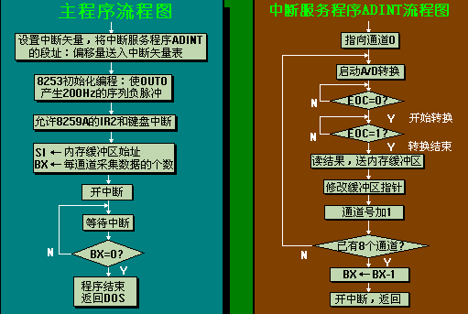

Slide 39
A/D转换
1. ADC0809：多通道数据采集系统
+5V
IOR
V_{cc}
≥1
REF(+)
500KHz
OE
CLK
A₉ ~ A₃
IOW
308H
≥1
ALE
译码
300H~307H
START
EOC
308H~30FH
DBUF
IN0
D7
8路输入
D0~D7
1~8路
IN6
D0~D7
1~8路
IN7
ADC0809
A₂
A
REF(-)
1024组
A₁
B
GND
A₀
C
1~8路

Slide 40
A/D转换
1. ADC0809：多通道数据采集系统
中断服务子程序数据采集部分：
ADINT PROC NEAR
MOV CX, 0008H
MOV DX, 300H
NEXT: OUT DX, AL
PUSH DX
MOV DX, 308H
POLL: IN AL, DX
TEST AL, 80H
JNZ POLL
NO_END: IN AL, DX
TEST AL, 80H
JZ NO_END
POP DX
IN AL, DX
MOV [SI], AL
INC DX
INC SI
LOOP NEXT
DEC BX ;组数减1
MOV AL, 20H
OUT 20H, AL
STI
IRET
ADINT ENDP
完整程序见书本
Notes:
;中断结束的操作命令字OCW2中EOI位为1

Slide 41
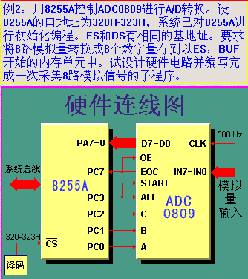

Slide 42
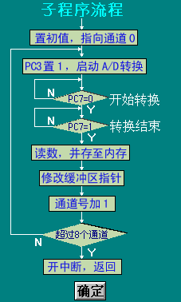
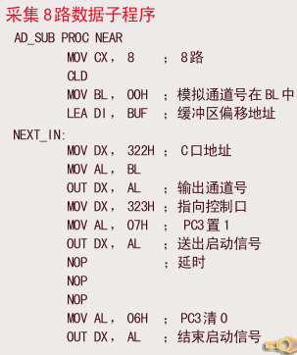

Slide 43
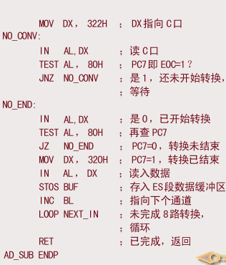

Slide 44
A/D转换
综合举例：
用一片A/D,一片D/A构成边采集边回放显示的电路。
从ADC 0809的IN₃ 采集信号，然后送D/A，要求采集一点,马上送D/A一点，共采集64K点,通过示波器回放显示。A/D 、D/A与CPU的连接同前，D/A工作在双缓冲方式。
CPU通过一片8255A芯片的C口的PC0脚作为ADC 0809 转换结束EOC信号的查询输入端。 8255A的端口地址为200H~203H。

Slide 45
A/D转换
综合举例：
+5V
+12V
+5V
+12V
D₇~D₀
ILE
V_{CC}
V_{REF}
I_{OUT1}
–
DAC 0832
I_{OUT2}
+
XFER
CS
WR₁
WR₂
-12V
228~22FH
IOR
Y1
&
≥1
A₀
&
Y0
220~227H
D₇~D₀
≥1
OE
IOW
Y
IN₃
START
•
A₂
C
ALE
ADC 0809
A₁
B
CLK
500KHZ
A₀
A
EOC
转换完成，接8255A(202H)的PC₀

Slide 46
A/D转换
综合举例：
  ┇ ；初始化
  MOV DX,203H ；8255A控制口地址
  MOV AL,89H ；送方式控制字
  OUT DX,AL ；C口输入
  MOV CX,0FFFFH ；采集64K
  CCC: MOV DX,223H ；选IN₃
  OUT DX,AL ；启动A/D,并锁存IN₃
  MOV DX,202H ；8255A C口地址
  FFF: IN AL,DX ；PC₀接EOC
  TEST AL,01 ；转换完成否?
  JZ FFF ；未完,继续
MOV DX,223H ；已完
IN AL,DX ；读入数据
  MOV DX,228H ；D/A输入寄存器地址
  OUT DX,AL ；输入寄存器←(AL)
  INC DX ；(DX)=229H
  OUT DX,AL ；锁存到D/A寄存器,输出
  LOOP CCC ；(CX)-1≠0,继续采集
  ┇

